Slide 1
Curso de clasificación
y desclasificación de la información

Slide 2
Objetivo del Curso
Analizar el marco normativo con base en el cual los sujetos obligados clasificarán como reservada o confidencial la información que posean, desclasificarán y generarán, en su caso, versiones públicas de expedientes o documentos que contengan partes o secciones clasificadas.

Slide 3
¿Cuál es la normatividad que regula el Derecho a la Información?
Declaración Universal de los Derechos Humanos (Art. 19).
Pacto Internacional de los Derechos Civiles y Políticos (Art. 19).
Sistema Universal de DD. HH.

Slide 4
Sistema interamericano de DD. HH.
Convención Americana de los Derechos Humanos (Art. 13).

Slide 5
Sistema Jurídico Mexicano Nivel Federal
Constitución Política de los Estados Unidos Mexicanos (Art. 6). (DOF 07-02-2014)
Ley General de Transparencia y Acceso a la Información Pública (DOF 04-05-2015)
Ley General de Protección de Datos Personales en Posesión de Sujetos Obligados.
Lineamientos en materia de Clasificación y Desclasificación de la información, así como para elaboración de versiones públicas (DOF-15-14-2016).

Slide 6
Lineamientos emitidos por el SNT
Lineamientos en materia de Clasificación y Desclasificación de la información, así como para elaboración de versiones públicas (DOF-15-14-2016).
Lineamientos para determinar los catálogos y publicación de información de interés público; y para la emisión y evaluación de políticas de transparencia proactiva (DOF-15-04-16
Lineamientos para la organización y conservación de los Archivos (DOF-04-05-2016)

Slide 7
Sistema Jurídico Mexicano Nivel Estatal
Constitución Política del Estado de Veracruz (Art. 6).
Ley número 316 de Protección de Datos Personales en Posesión de los Sujetos Obligados del Estado de Veracruz
Ley Número 875 de Transparencia y Acceso a la Información Pública para el Estado de Veracruz de Ignacio de la Llave. (G.O. 29/09/2016)

Slide 8
Artículo 6° CPEUM
Toda la información es pública, si puede ser reservada
Interés público
Otra información que debe ser protegida
Vida privada
Datos personales
Preservar documentos
Archivos administrativos actualizados
Publicar a través de medios electrónicos
Seguridad nacional

Slide 9
Artículo 1° y 6° CPEUM
Acceso a la información pública
Datos personales
Protección a la vida privada

Slide 10
Modalidades de la información clasificada
Reservada
Naturaleza publica
Está sujeta a temporalidad
Confidencial
Naturaleza privada
No está sujeta a temporalidad.

Slide 11
Información reservada
Aquella que esta sujeta a restricción en los casos expresamente previstos en la Ley. Art. 67 Ley 875
De manera estricta se deben aplicar las excepciones al DAI y solo pueden ser invocadas cuando se acredite su procedencia

Slide 12
Información Confidencial Art. 116 Ley General, Art. 72 Ley 875 y Dispositivo 38, Lineamientos en materia de Clasificación (…)
La que contiene datos personales concernientes a una persona identificada o identificable.
Los secretos bancario, fiduciario, industrial, comercial, fiscal, bursátil y postal.
Finalidades Concretas
Finalidades lícitas
Aquella que presenten los particulares a los sujetos obligados, siempre que tengan el derecho a ello, de conformidad con lo dispuesto por las leyes o los tratados internacionales.
Finalidades explicitas y legítimas

Slide 13
Principios a observar en el tratamiento de Datos Personales Art. 12 Ley 316
Licitud
Finalidad
Lealtad
Consentimiento
Calidad
Proporcionalidad
Información
Responsabilidad

Slide 14
¿Cuándo No se requerirá el consentimiento del titular de la información confidencial?
La información se encuentre en registros públicos o fuentes de acceso público (Art. 9 Ley 316)
Por ley tenga el carácter de pública
Exista una orden judicial
seguridad nacional y salubridad general, o para proteger los derechos de tercero
se transmita entre sujetos obligados y entre éstos y los sujetos de derecho internacional

Slide 15
Prueba de daño
La argumentación fundada y motivada que deben realizar los sujetos obligados tendiente a acreditar que la divulgación de información lesiona el interés jurídicamente protegido por la normativa aplicable y que el daño que puede producirse con la publicidad de la información es mayor que el interés de conocerla. (fracción XIV, Dispositivo 2).
Carga de prueba
Carga argumentativa
Ejercicio de proporcionalidad

Slide 16
Interés público ¿Qué características debe cumplir la información? Lineamientos para la organización y conservación de los Archivos, dispositivo séptimo
Resulte relevante o beneficiosa para la sociedad
Útil para conocer que hacen los sujetos obligados
Fomente la cultura de la transparencia, propicie rendición de cuentas, contribuya a combatir la corrupción
Además de los criterios de identificación

Slide 17
Prueba de interés público
La argumentación y fundamentación realizada por los organismos garantes, mediante un ejercicio de ponderación, tendiente a acreditar que el beneficio que reporta dar a conocer la información confidencial pedida o solicitada es mayor la invasión que su divulgación genera en los derechos de las personas. (fracción XV, Dispositivo 2)

Slide 18
¿Que es clasificar?
Del b. lat. classificare.
1. tr. Ordenar o disponer por clases algo.
2. tr. Dar carácter secreto o reservado a un documento.
Es el proceso mediante el cual el sujeto obligado, determina que la información en su poder actualiza alguno de los supuestos de reserva o confidencialidad, conforme a la Ley General o Local. Art. 55 Ley 875

Slide 19
¿Que información se puede clasificar? Art. 68 Ley 875
Causales
Ponga en riesgo la vida, seguridad o salud de una persona física
Obstruya las actividades de verificación, inspección y auditoría relativas al cumplimiento de las leyes o afecte la recaudación de contribuciones
Obstruya la prevención o persecución de los delitos
Afecte los derechos del debido proceso
La que contenga las opiniones, recomendaciones o puntos de vista que formen parte del proceso deliberativo de los servidores públicos, hasta en tanto no sea adoptada la decisión definitiva, la cual deberá estar documentada
Obstruya los procedimientos para fincar responsabilidad a los servidores públicos, en tanto no se haya dictado la resolución administrativa
Revisiones y auditorías realizadas directa o indirectamente por los órganos de control o de fiscalización estatales, hasta en tanto se presenten ante la autoridad competente las conclusiones respectivas y haya definitividad en los procedimientos consecuentes
Vulnere la conducción de los expedientes judiciales o los procedimientos administrativos seguidos en forma de juicio, en tanto no hayan causado estado
La contenida dentro de las investigaciones de hechos que la ley señale como delitos y se tramiten ante la Fiscalía General del Estado
X. Las demás contenidas en la Ley General.

Slide 20
Restricciones
No se pueden emitir acuerdos de carácter general que pretendan clasificar la información. Art. 56 Ley 875
No se puede clasificar la información antes de que se genere. Art. 62 Ley 875
La información contenida en las obligaciones de transparencia no podrán omitirse en las versiones públicas.
No se puede invocar la reserva de información cuando se trate de información relevista a la investiga de violaciones a los DD. HH.,delitos de lesa humanidad o relacionada con actos de corrupción. Art. 68 Ley 875

Slide 21
¿En que momento se clasifica la información? Art. 60 Ley 875
Momentos para clasificar
Cuando se reciba una solicitud DAI
Se determine mediante resolución de autoridad competente
Se generen versiones públicas para dar cumplimiento a las obligaciones de transparencia

Slide 22
¿Quien clasifica la información ? Arts. 55 y 69 Ley 875
Los titulares de las áreas de los sujetos obligados son los responsables.
Remiten al Comité por conducto de la Unidad de Transparencia, el informe con los elementos en donde funden y motiven la clasificación de la información.
La información es clasificada por el Comité.
El acuerdo o resolución se le hará saber al solicitante.
En ausencia de los titulares de las áreas, la información será clasificada o desclasificada por la persona que lo supla

Slide 23
Aplicación de la Prueba de daño
Art. 104 Ley General
Art. 70 Ley local.
Dispositivo 33.
Acreditar el vínculo entre la difusión de la información y la afectación del interés jurídico
Demostrar el riesgo real, demostrable e identificable.
Acreditar las circunstancias de modo, tiempo y lugar del daño.
Elegir la opción de excepción al acceso a la información que menos lo restrinja, la cual será adecuada y proporcional para la protección del interés público, y deberá interferir lo menos posible en el ejercicio efectivo del derecho de acceso a la información.
Citar la fracción, causal aplicable de reserva
Ponderación los intereses en conflicto
Demostrar cual es el perjuicio
Acreditar que rebasa el interés público protegido por la reserva

Slide 24
Noción de la esfera de derechos fundamentales
Delimitación
Límite interno

Slide 25
Aplicación de la Prueba de daño

Slide 26
Test de Proporcionalidad Medida que restringe debe superarlo
Fines legítimos
Conformes con la Constitución
Compatibles con una sociedad democrática
Idoneidad
Sirve para satisfacer el interés público imperativo
Derechos de Defensa y Protección
Necesidad
Cuanto mayor grado de afectación a un principio, mayor debe ser la importancia de la satisfacción del otro
Proporcionalidad
Es la medida menos restrictiva posible y necesaria para alcanzar el fin

Slide 27
¿Cuáles son los plazos de reserva? Art. 56 Ley 875
5 años
Excepcionalmente 5 años más, con autorización de su Comité
Siempre y cuando se justifiquen que subsisten las causas que dieron origen a su clasificación
Se debe aplicar la prueba de daño

Slide 28
Leyenda de clasificación Art. 61 Ley 875 y Dispositivo 50
Debe indicar:
Fecha de sesión del Comité donde se confirmó la clasificación de la información.
Nombre del área.
La palabra reservada o confidencial.
Las partes o secciones reservadas o confidenciales.
Fundamento legal.
Periodo de reserva.
Rúbrica del titular del área.
La leyenda se ubica en la esquina superior derecho del documento.
Si no es posible insertar completa la leyenda, se señala con números o letras las partes testadas, en una hoja anexa, se desglosa la referida leyenda, con las acotaciones realizadas.

Slide 29
Atribuciones del CT (Art. 131)
Fracción II
Confirmar, modificar o revocar las determinaciones que en materia de ampliación del plazo de respuesta, clasificación de la información y declaración de inexistencia o de incompetencia realicen los titulares de las áreas de los sujetos obligados.
Fracción VIII
Solicitar y autorizar la ampliación del plazo de reserva de la información a que se refiere la Ley.

Slide 30
Versiones públicas Dispositivo 56
Son aquellas que contienen las partes o secciones reservadas o confidenciales.
Se elabora por los sujetos obligados, a través de su áreas.
Previo pago de los costos de reproducción.
Deben ser aprobadas por los Comités.

Slide 31
¿Qué información no se puede omitir de las versiones públicas? Dispositivo 57
La relativa a las obligaciones de transparencia.
El nombre de los servidores público en los documentos, y sus firmas autógrafas, cuando sean utilizados en el ejercicio de sus facultades.
Información que documente decisiones y los actos de autoridad concluidos de los sujetos obligados
Siempre y cuando no se acredite alguna causal de clasificación.

Slide 32
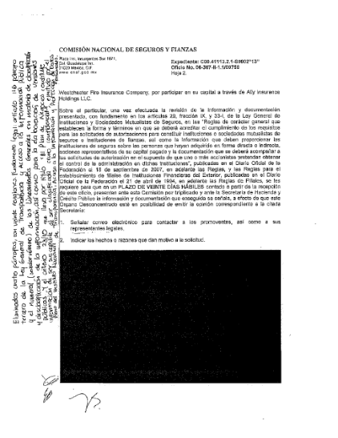
Documentos impresos Dispositivo 59
Se debe fotocopiar y sobre este testar las palabras, párrafos o renglones que sean clasificados
Anotar al lado del texto omitido, una referencia numérica

Slide 33
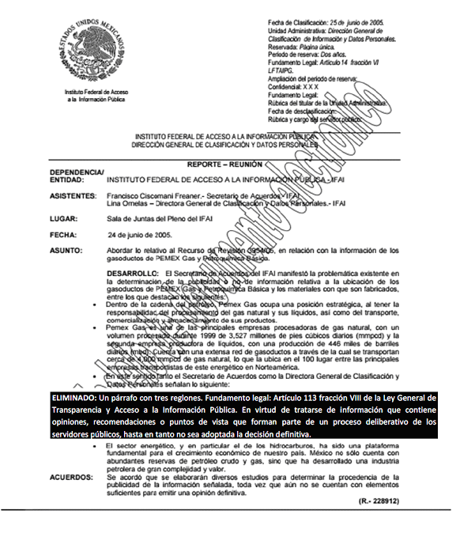
Documentos electrónicos Dispositivo 60
Crear un nuevo formato electrónico, sobre este se elabora la versión pública, eliminando las partes o secciones clasificadas
En la parte del documento donde se hubiese ubicado originalmente el texto eliminado, se insertará un cuadro de texto en color distinto al utilizado en el resto del documento, con la palabra “Eliminado”, el tipo de dato o información cancelado y señalarse si la omisión es una palabra (s), renglón (es) o párrafo (s)
En el cuadro de texto, se señala el fundamento legal y la motivación

Slide 34
Información de OT, casos de excepción Dispositivo 62
Para la elaboración de la versión se deben observar los requisitos para los documentos impresos y electrónicos.
No se pueden omitir los elementos esenciales que muestren la información contenida en las OT.
Las versiones deben ser aprobadas por el Comité.
Está información se rige por lo dispuesto por las normas para el cumplimiento que deben observar los sujetos obligados.

Slide 35
Actas, minutas, acuerdos y versiones estenográficas donde intervengan servidores públicos Dispositivo 64
El orden del día es público, salvo excepciones debidamente fundadas y motivadas por el sujeto obligado.
Deben incluir nombres, firmas autógrafas o rúbricas de todos los participantes en el proceso deliberativo y de toma de decisiones de las reuniones de trabajo.
Los procesos deliberativos de servidores públicos concluidos, hayan sido o no susceptibles de ejecutarse, serán públicos en caso de no existir alguna causal fundada y motivada para clasificarlos y no requerirán el consentimiento de los servidores públicos involucrados para darlos a conocer.
La discusión, particularidades y disidencias, se consideran información pública, así como el sentido del voto de los participantes.

Slide 36
Concesiones, permisos o autorizaciones Dispositivo 65 y 66
Las concesiones, permisos o autorizaciones deberán considerarse públicas, independientemente de su vigencia.
Ante una solicitud de acceso podrá elaborarse una versión pública de las concesiones, permisos o autorizaciones, en la que no podrá testarse aquella información que acredite el cumplimiento de obligaciones previstas para la obtención, renovación o conservación de la concesión, permiso o autorización de que se trate, salvo aquella información que se encuentre clasificada como confidencial.

Slide 37
Entrega de información en Consulta directa Dispositivo 67 al 73
Emitir resolución fundada y motivada de la clasificación de las partes o secciones que no podrán dejarse a la vista del solicitante.
En la resolución se deberán establecer las medidas que el personal encargado de permitir el acceso al solicitante deberá implementar
En caso de que no sea posible otorgar acceso a la información en la modalidad de consulta directa, ofrecer las demás modalidades en las que es viable el acceso a la información.

Slide 38
Entrega de información en Consulta directa Dispositivo 67 al 73
Al permitir la consulta directa, se debe observar lo siguiente:
Señalar el lugar, día y hora en que se podrá llevar a cabo la consulta de la documentación solicitada.
Si la consulta requiere mas de un día por el volumen, los días, y horarios en que podrá llevarse a cabo.
Ubicación del lugar para la consulta de la información, de ser posible en el domicilio de la Unidad de Transparencia
Nombre, cargo y datos de contacto del personal que le permitirá el acceso;
Proporcionar las facilidades y asistencia requerida para la consulta de los documentos;

Slide 39
Entrega de información en Consulta directa Dispositivo 67 al 73
Abstenerse de requerir al solicitante que acredite interés alguno
Adoptar las medidas técnicas, físicas, administrativas para garantizar la integridad de la información a consultar
La consulta se realizará en presencia del personal que para tal efecto haya sido designado
Permitir una nueva cita, misma que deberá ser programada indicándole al particular los días y horarios en que podrá llevarse a cabo.
Si requiere la reproducción de la versión pública de la documentación, previo el pago correspondiente, se le entregará sin necesidad de que se presente una nueva solicitud de información.
La información deberá ser entregada sin costo, cuando implique la entrega de no más de veinte hojas simples.

Slide 40
¿Cuándo se vuelven públicos los documentos reservados? Art. 56 Ley 875
Cuando se extingan las causas que dieron origen a su clasificación.
Expire el plazo de clasificación.
Exista resolución de autoridad competente que determine que existe una causa de interés público que prevalece sobre la reserva de información.
El comité considere pertinente la desclasificación.

Slide 41
Elaboración de índice de rubros temáticos Art. 57
Se elabora semestralmente por la Unidad de Transparencia.
Para dar a conocer que expedientes se clasificaron como reservados durante ese periodo.
Se deben publicar al día siguiente de su elaboración en formato abierto.
Como requisito debe contener lo establecido en el Art. 57, Párrafo segundo, además de lo especificado en el dispositivo décimo cuarto de los Lineamientos generales de clasificación y desclasificación de la información.
El índice no podrá ser considerado como información reservada

Slide 42
Acciones de vigilancia del CT Art. 57 Ley 875
Vigilar que se cumpla con la presentación del índice de rubros temáticos que semestralmente debe presentar la unidad de transparencia por aquellos expedientes clasificados como reservados, el cual indica:
Área que generó la información
Fecha de inicio y finalización de la reserva
Partes del documento que se reservan
Prorroga en caso de existir
justificación
Nombre del documento
Si se trata de reserva completa o parcial
Plazo de reserva
El índice no se considera como información reservada

Slide 43
Causas de Sanciones
Artículo 257 Ley 875, Art. 179, fracción VIII, Ley 316
No documentar, con dolo o negligencia, el ejercicio de sus facultades, competencias, funciones o actos de autoridad, de conformidad con la normatividad aplicable
Clasificar como reservada, con dolo o negligencia, la información, sin que se cumplan las características señaladas en la Ley. La sanción procede cuando exista una resolución previa del Instituto, que haya quedado firme
No desclasificar la información como reservada cuando los motivos que le dieron origen ya no existan o haya fenecido el plazo, cuando el Instituto determine que existe una causa de interés público que persiste o no se solicite la prórroga al Comité
Clasificar como confidencial, con dolo o negligencia, datos personales sin que se cumplan las características señaladas en las leyes que resulten aplicables. La sanción sólo procederá cuando exista una resolución previa, que haya quedado firme, respecto del criterio de clasificación de los datos personales

Slide 44
Sanciones:
(Art. 257 al 269 LTAIPEV).
(…)
Artículo 258. Las sanciones administrativas a las que se refiere el presente Capítulo podrán consistir en:
I. Apercibimiento;
II. Multa administrativa; y
III. Multa adicional por cada día que persista el incumplimiento. Las sanciones de carácter económico no podrán ser cubiertas con recursos públicos.
(…)
Artículo 266.
(…)
multa de ciento cincuenta a mil quinientos días de la unidad de medida y actualización…”
(…)
Se aplicará multa adicional de hasta cincuenta días de la unidad de medida y actualización, por día, a quien persista en las infracciones citadas en las fracciones anteriores…”

Slide 45
Gracias

Slide 46
Juan Ignacio Martínez Franco
Coordinador de Vinculación Ciudadana
jimartinez.ivai@outlook.com

